Slide 1
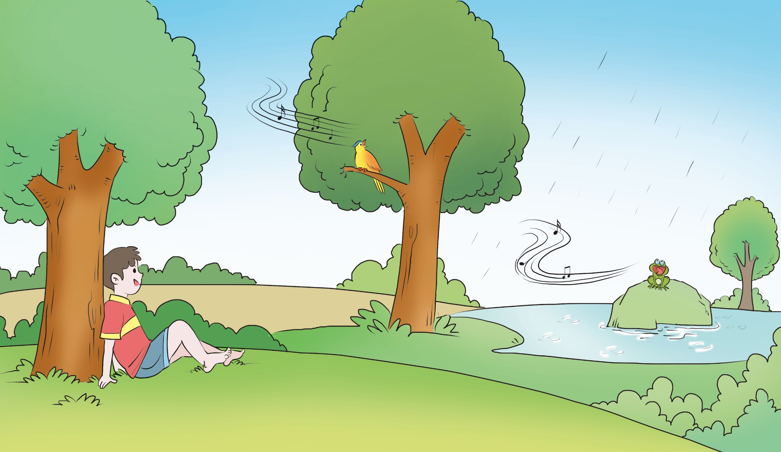

语文 三年级 上册
大自然的声音
21
课课练

Slide 2
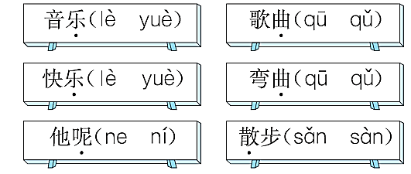
√
√
√
√
√
√

Slide 3

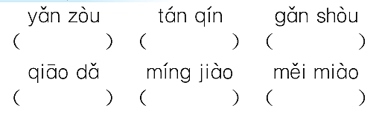
演奏
弹琴
感受
敲打
鸣叫
美妙

Slide 4

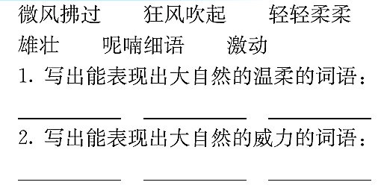
微风拂过
轻轻柔柔
呢喃细语
狂风吹起
雄壮
激动

Slide 5
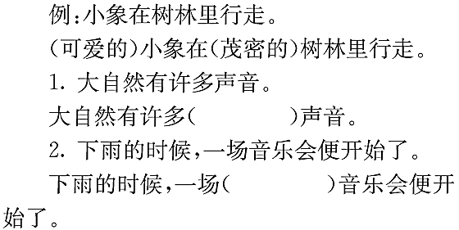
美妙的
热闹的

Slide 6

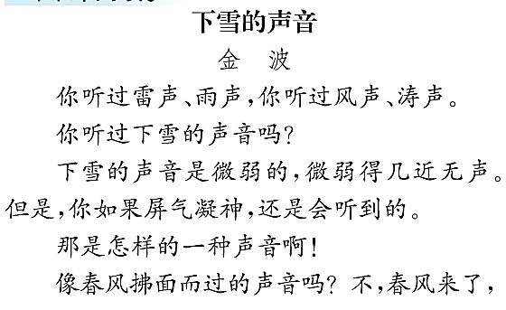
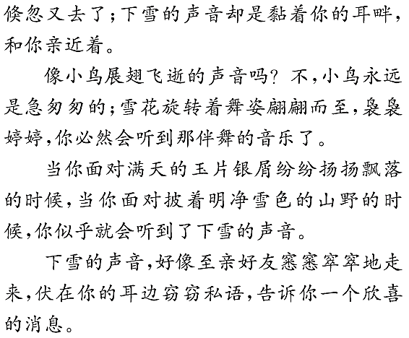
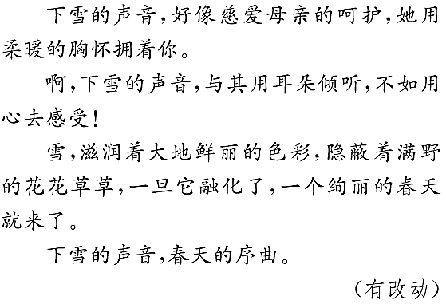

Slide 7

下雪的声音,好像慈爱母亲的呵护，她用柔暖的胸怀拥着你。
下雪的声音,与 其用耳朵倾听，不如用心去感受!
下雪的声音,春天的序曲。

Slide 8
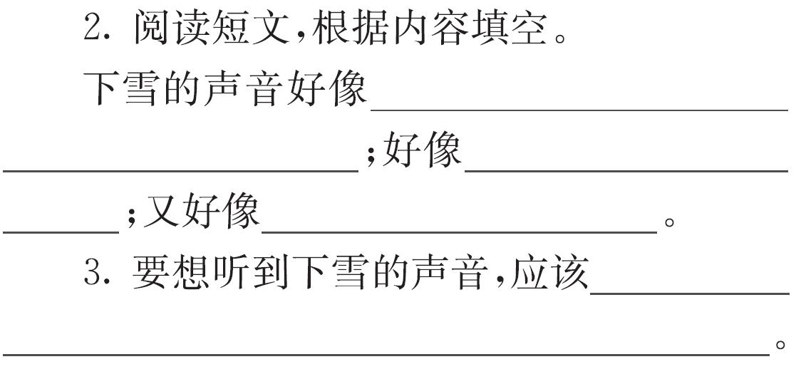
有至亲好友窸窸窣窣地走来，告诉你一个欣喜的消息
慈爱母亲的呵护
春天的序曲
用心去感受

Slide 9
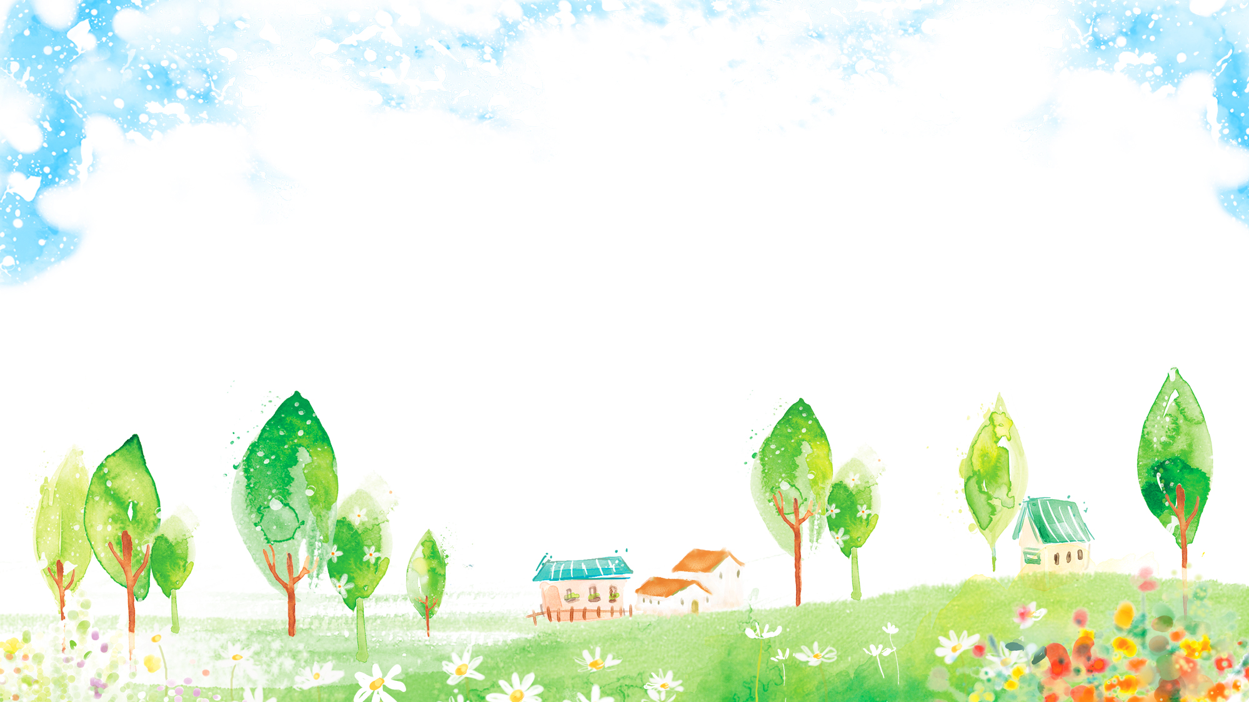
时代天华祝你学习进步！

